Slide 1







小米集团企业分析
Notes:
“毕业论文答辩模版”字体为“MstiffHei HKS”需繁体输入才能正确显示简体中文

Slide 2




目录
CONTENTS
商业模式优势
供应链
企业创新
画布模型

Slide 3


1.企业创新

Slide 4
三大创新点
生态链
手机只是一个媒介，通过手机连接到更为广阔的消费品世界。就像雷总说的，小米要做“科技界的无印良品”，科技界是定语，核心是无印良品，也就是说，透过手机进入到零售业。
小米科技
MIUI
MIUI，也叫米柚，是小米团队的一个创举，整个开发过程高度接地气，与发烧友紧密沟通。不仅极大的压缩了开发周期，而且吸纳了用户的好多创意，一举打造了拳头产品。。
用户参与感
增加了用户的参与感，也塑造了成就感，4P营销理论的衍生。

Slide 5
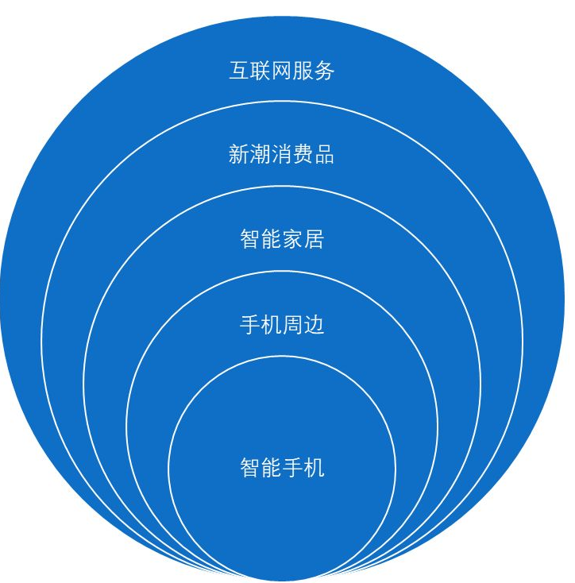
生态链
小米生态链是以手机为核心，向“手机周边——智能家居——新潮消费品——互联网服务”四个领域延展
构成
2013 布局物联网业务
通过投资、收购股权、形成战略联盟的方式。
战略
“参股+孵化”模式，构建“竹林式”生态链。
Notes:
1.思科早期的著名CEO“互联网先生”钱伯斯是商务精英，没有对技术的过多迷恋，相反，他认为，
与其自己投入大量资金和精力去研发互联网世界的多样产品， 不如并购已经有成型产品及相应技术的公司，快速切入市场，形成销售额和利润。
2. 生态链内部公司如竹林中的竹子，竹子间通过竹林的根部相互连接并获取给养，
竹林内部实现不断新陈代谢，在一些竹子老去的同时很多新生的竹笋破土而出，从而保障了竹林的四季常青。
3. 小米的盈利80%来自于手机之外，其中主要是生态链中的硬件和互联网服务。“小米不靠手机赚钱”背后是一个富有盈利能力的生态链。

Slide 6
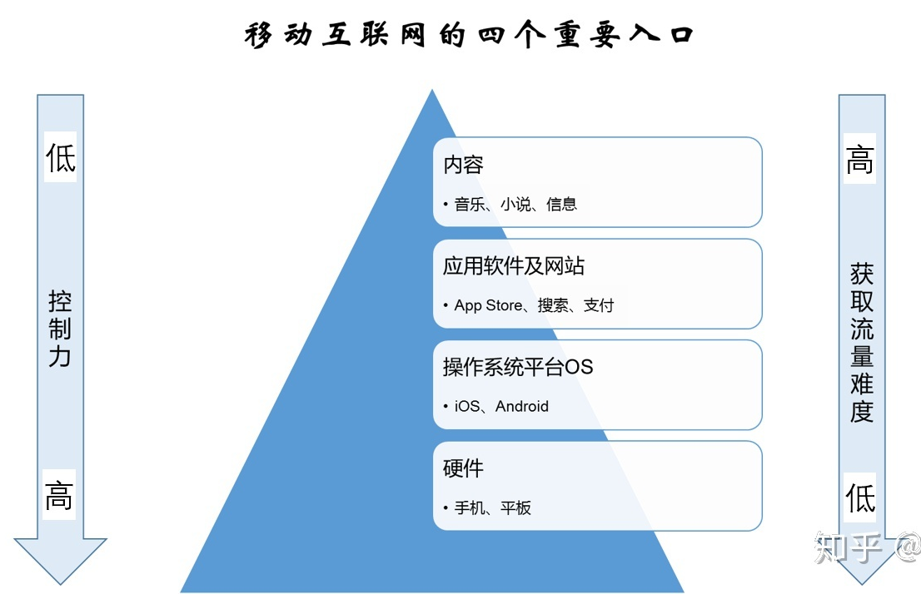
MIUI
MIUI，也叫米柚,基于Android系统深度优化、定制、开发的第三方手机操作系统
1.小米定位于中国的年轻用户，网上虚拟消费意愿强的“互联网的原住民“用户群体保持小米产品的极高上网活跃度，也让小米成为少数能够持续收费的手机公司,而且有望随着小米年轻的用户群体消费能力的提升而提高。
2.操作系统可通过产品的差异化和高附加值建立自身的品牌辨识度，牢牢吸引用户，成为移动互联网的重要流量入口。
3.价值链的取舍决策: 做自己最擅长的，让供应商做其擅长的。
Notes:
1.
2.操作系统直接向用户提供服务，通过线上不断的优化和更新，完成应用和软件的分发和推广。
3.小米创业团队中核心成员雷军、黎万强等人是做金山软件的骨干，对软件系统非常熟悉，MIUI作为小米科技的第一个产品，
充分发挥了市场竞争中的比较优势，把自身的优势发挥到极致。
而硬件更多的是选择外包，而且聘请了前摩托罗拉的制造精英周光平先生组建团队掌握质量和进度。

Slide 7
用户参与度
小米科技的核心观点是“参与感”，参与感在商业上的运用由来已经很久了。宜家就是一个典范，把装配环节交给用户，而且给予详细的说明和图示。这不仅是省成本，是增加了用户的参与感，也塑造了成就感，4P营销理论的衍生。
让用户评判设计师的作品，进而决定生产的品类与数量，让顾客直接参与到质量保证体系的前端。
“三三制”
三大战略：团结粉丝，推出爆款，打造自媒体。
三种战术：梳理参与环节，规划交流场景，传播品牌故事。
Notes:
1.宜家就是一个典范，把装配环节交给用户，而且给予详细的说明和图示。这不仅是省成本，是增加了用户的参与感，也塑造了成就感。
2-1把与消费者的沟通前置，营造粉丝2-2一次仅推出一款产品，化繁为简，促进规模效应，降低产品生命周期的成本2-3微博、微信、百度、搜狐...现代企业发声的通路越来越多，得通路者得天下。

Slide 8
2.画布模型

Slide 9
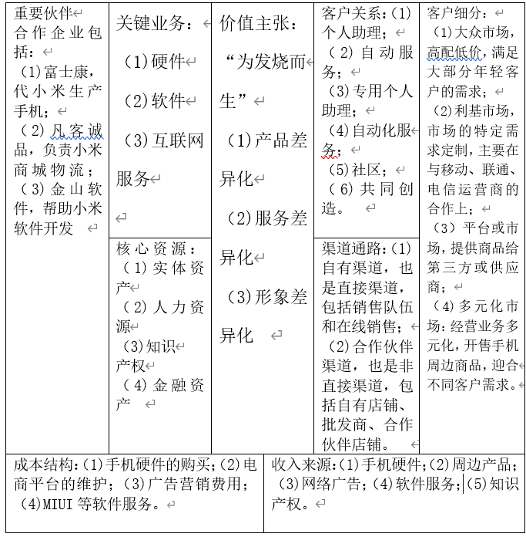
小米画布模型

Slide 10
三大要点
MI
永远相信美好的事情即将发生
小米
MI
小米的使命：始终坚持做“感动人心、价格厚道”的好产品，让全球每个人都能享受科技带来的美好生活
MI
小米的核心价值观：真诚 热爱

Slide 11
3.供应链整合与合作伙伴

Slide 12
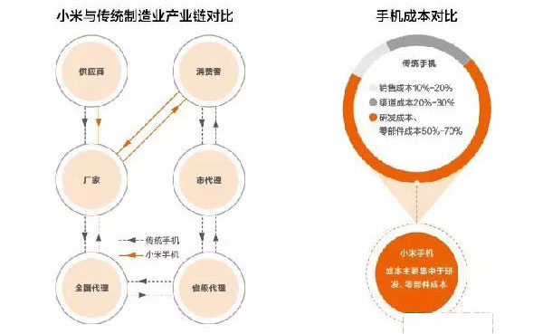
零库存与饥饿营销
供应链
“在21世纪，市场竞争将是供应链之间的竞争，而非企业之间的竞争”。
模式
为了实现低成本战略小米在手机行业内率先实现了零库存
他的供应链有别于其他手机行业，属于链状直销
依靠着信息技术的发展，为各种流程管理，整合供货商提供了极大的支持，为此小米选择了了以网络零售为主的销售模式
特点
没有自营零售网点，没有一个经销商，没有一条生产线，没有电视和报纸广告，只有一个1500人的物流服务团队，和他的供应商与粉丝群。
他将设计交给设计公司和用户，制造交给富士康，销售交给互联网；像过大年一样:就在互联网上喊一嗓子说我几点钟开始卖了哈，于是几万台几百万台手机就在几个小时内卖完了，买到东西的人欢天喜地。
由此可见小米互联网思维的实战运用，事半功倍。不明觉厉。
Notes:
3. 小米的盈利80%来自于手机之外，其中主要是生态链中的硬件和互联网服务。“小米不靠手机赚钱”背后是一个富有盈利能力的生态链。

Slide 13
MI
供应商
目前，小米的供应链主力在台湾。尖端技术如芯片、电路板方面，大多由国外企业提供。国内厂商主要负责零件组装。
相关企业
小米
供应商
莱宝高科、欧菲光、华东科技、深天马A
欣旺达、顺络电子、天宇高通、联发科
夏普、友达嘉联益、毅嘉
英华达、鸿海、富士康……..
部件
OGS触摸屏 电池 芯片 视网膜屏
柔性电路板 组装厂 ………

Slide 14
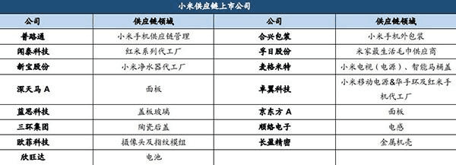
合作伙伴

Slide 15
4.商业模式优势及盈利方式分析

Slide 16
“建立用户社群，拥有用户基础，逐渐积累”
硬件
通过手机、手环、智能家居获取用户数据
基础平台
商业模式
新零售
小米商城，全网电商培养销售渠道
互联网
家电整合、金融业、广告业、互联网盈利变现
上层变现

Slide 17
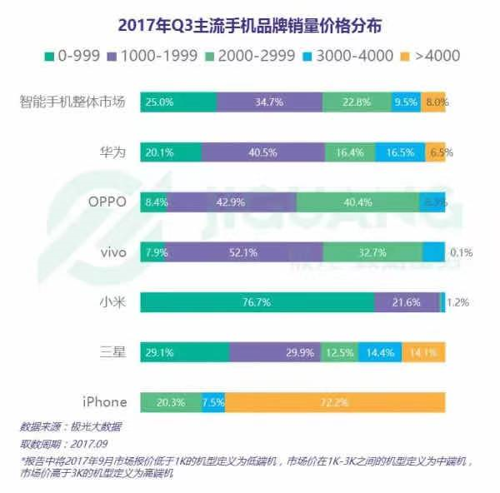
建立用户社区
培养用户基础
硬件
“小米核心是互联网公司，而非手机制造商”
手机
小米123456：主攻1500-2000元中端市场
红米手机：799元红米手机清除低端市场山寨机
MIX 手机：进军高端市场
手机周边：例如：手环、移动电源、插线板、体重器、空气净化器、耳机、运动相机
智能家居
收购各个行业的优秀单品：高频使用，市场货质量不一，利润率较高：
电纸书阅读器、智能洗衣机、智能切菜板、刀具、智能冰箱、智能挂钩、全屏幕指纹识别、智能被子、智能茶壶、智能床垫、宠物喂食器、宠物窝、智能电子挂件、微波炉、可折叠的滑板车、车载智能设备、鱼缸净水器、智能汽车或汽车系统、宠物垫、USB加湿器、跑步机
Notes:
3. 小米的盈利80%来自于手机之外，其中主要是生态链中的硬件和互联网服务。“小米不靠手机赚钱”背后是一个富有盈利能力的生态链。

Slide 18
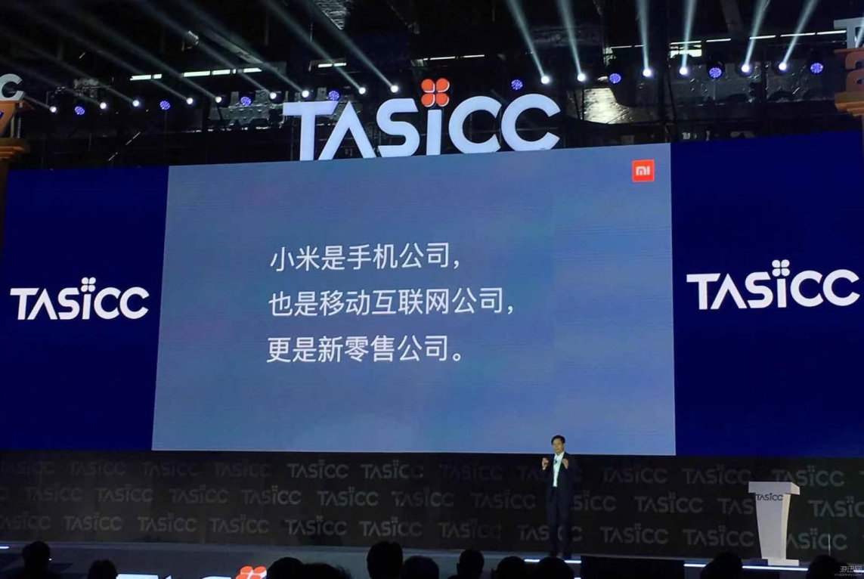
逐步积累用户
新零售
“小米核心是互联网公司，而非手机制造商”
小米之家成立——增强用户粘性，扩大粉丝数量
1、选址聚焦快时尚，吸引年轻客户群体
2、丰富的产品链，增加小米之家的可逛性，累积频率
3、产品体验性强（平衡车）
4、利于物流配送
目的：线上线下双向引流，增强用户粘性，节约成本

Slide 19
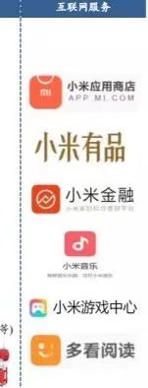
互联网
“小米核心是互联网公司，而非手机制造商”
1、基于MIUI系统的IOT平台：小米手机用户可享受其提供的互联网服务，而用户数据可丰富小米数据库，促使其云计算等能力的发展
2、广告费用：在硬件产品使用过程中植入广告，收取广告费用
3、应用商店、游戏，多媒体等

Slide 20
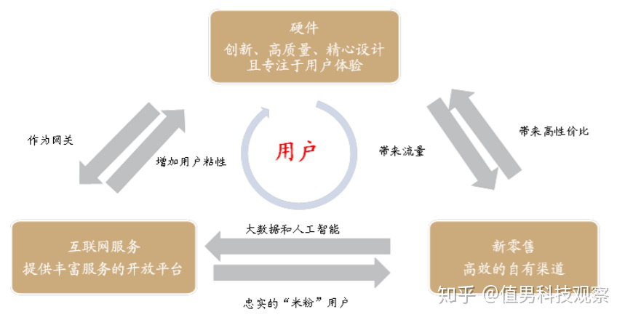
盈利模式
“羊毛出在”猪”身上
1、硬件只是获取用户的手段，利用其他方式盈利（广告，互联网服务）
2、低成本战略（省略间渠道商，节约成本）
未来：
1、保证用户规模，扩大粉丝群体
2、优化用户体验
3、扩大生态系统多样性
Notes:
1.宜家就是一个典范，把装配环节交给用户，而且给予详细的说明和图示。这不仅是省成本，是增加了用户的参与感，也塑造了成就感。
2-1把与消费者的沟通前置，营造粉丝2-2一次仅推出一款产品，化繁为简，促进规模效应，降低产品生命周期的成本2-3微博、微信、百度、搜狐...现代企业发声的通路越来越多，得通路者得天下。

Slide 21
感謝批評指正

